Slide 1
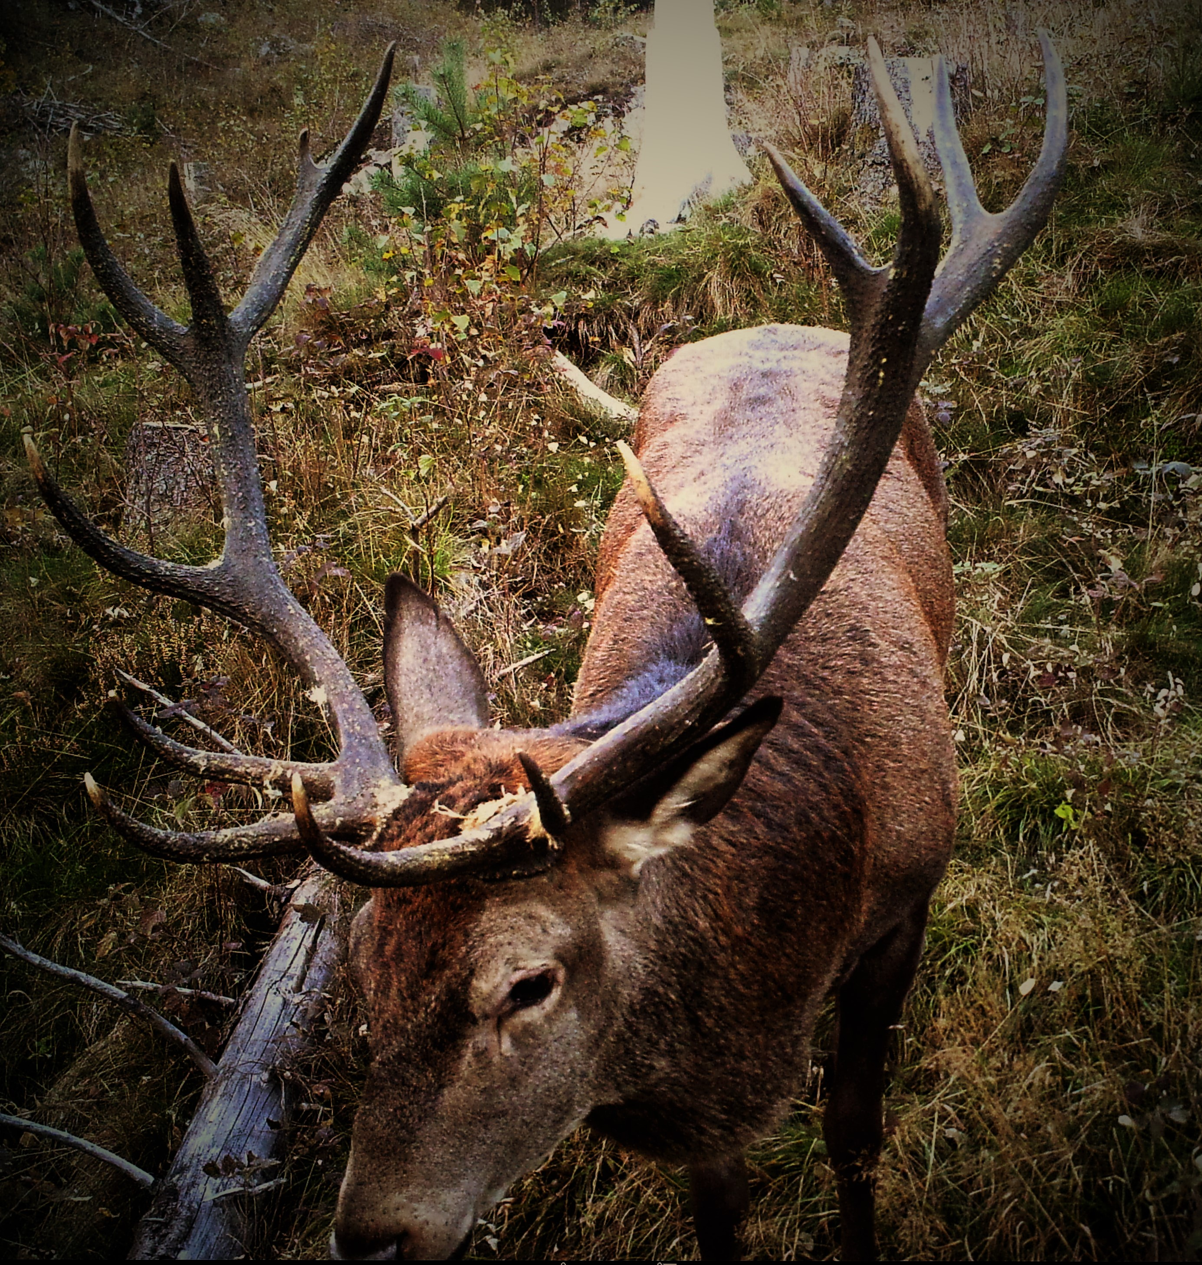
Sett og felt 2016
RÅDYR
HJORT
ELG
Tvedestrand Viltlag

Slide 2
Felte rådyr 2016
Storvald | Bukk | Geit | Bukkekje | Geitekje | Totalt | Areal/felt
Dypvåg | 27 | 12 | 12 | 9 | 60 | 700
S/Ø | 14 | 11 | 5 | 7 | 37 | 840
N/Ø | 25 | 14 | 11 | 11 | 61 | 710
S/V | 30 | 8 | 9 | 3 | 50 | 750
Ansm | 16 | 8 | 13 | 2 | 39 | 962
Tv.viltlag | 112 | 53 | 50 | 32 | 247 | 770
45 % Bukk
21 % Geit
20 % B.kje
14 % G.kje
66 % voksne dyr
34 % kje

Slide 3
Felt hjort 2016
Storvald | Stor bukk | Mellom bukk | Hind | 1,5 års bukk | 1,5 års hind | Bukke kalv | Hind kalv | Totalt
Dypvåg
S/Ø | 0 | 2 | 0 | 1 | 1 | 1 | 0 | 5
N/Ø | 0 | 0 | 3 | 4 | 3 | 3 | 4 | 17
S/V | 1 | 3 | 1 | 0 | 1 | 1 | 0 | 7
Ansm | 0 | 0 | 2 | 0 | 2 | 1 | 1 | 6
Viltlaget | 1 | 5 | 6 | 5 | 7 | 6 | 5 | 35
48 % Hanndyr
52 % Hunndyr
31 % Kalv
66% Kalv / ungdyr
Vekter: kalv 31,5 kg
1,5 hind 46 kg
1,5 bukk 61 kg

Slide 4
Felt elg 2016
Storvald | Okse | Ku | 1,5 års okse | 1,5 års ku | Okse kalv | Ku Kalv | Totalt
Dypvåg | 2 | 1 |  | 1 |  | 2 | 6
S/Ø | 3 |  | 1 |  |  |  | 4
N/Ø | 1 |  | 1 |  |  |  | 2
S/V | 2 | 1 | 1 | 2 | 2 |  | 8
Ansm | 1 |  |  |  |  | 4 | 5
Viltlaget | 9 | 2 | 3 | 3 | 2 | 6 | 25
56 % okse
44 % ku
32 % kalv
56 % ungdyr + kalv
44 % eldre
39 kg (snittvekt kalv)
93 kg (snittvekt ungdyr)
35 kalver sett i 2016
25 elg skutt i 2016
70 % skutt av sett tilvekst

Slide 5
Brukte enheter
Storvald | Brukt 2015 | Brukt 2016 | % brukt | Rest
Dypvåg | 6 | 18 | 45 % | 29 55%
S/Ø | 1 | 10 (11) | 29 % | 27 (26) 71%
N/Ø | 15 | 4 | 35 % | 35 65%
S/V | 19 | 21 | 85 % | 7 15%
Ansm | 20 | 7 | 57 % | 20 43%
Viltlaget | 61 | 60 | 51 % | 118 49%

Slide 6
Sett elg 2016
Storvald | Elg/Jeger | Kalv/Ku | % Ku m/kalv | Ku/Okse | % Kalv | Sett hjort
Dypvåg | 0,48 | 0,42 | 42 | 2,36 | 19,6 | 1
S/Ø | 0,41 | 0,16 | 16 | 0,85 | 5,8 | 11
D + S/Ø | 0,45 | 0,34 | 34 | 1,52 | 14,4 | 12
N/Ø | 0,39 | 0,25 | 25 | 1,33 | 9,4 | 61
S/V | 0,63 | 0,29 | 29 | 1,26 | 13,4 | 2
Ansm | 0,57 | 0,35 | 35 | 1,88 | 15,3 | 2
Viltlag | 0,47 | 0,30 | 28 | 1,43 | 12,5 | 77
2015 | 0,38 | 0,47 | 38 | 1,5 | 19,5 | 70
2014 | 0,37 | 0,60 | 52 | 1,6 | 23 | 72

Slide 7
Sett fra 2006 til 2016

